Slide 1
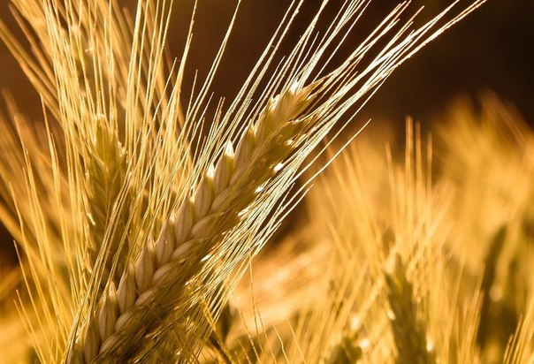
Зернове господарство України

Slide 2
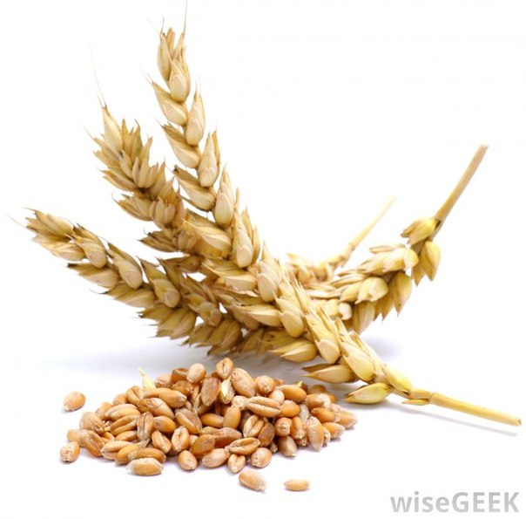
Зернове господарство України має давню історію. Ще в середньовіччі українське зерно користувалося популярністю на західноєвропейських ринках і навіть Франція закуповувала його у дуже великій кількості для внутрішніх потреб.

Slide 3
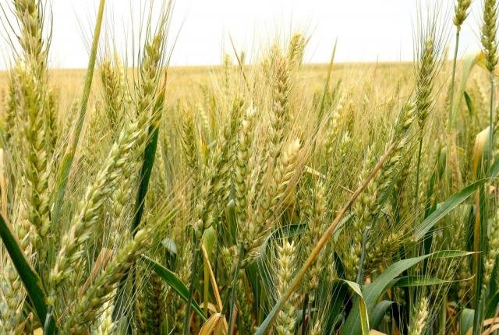

Slide 4
На сьогоднішній день українське зерно втратило свою загальноєвропейську роль, однак і зараз Україна має всі умови для розвитку сільського господарства, але вони диференційовані за природними зонами. Кожна зона має власні особливості у структурі земельних ресурсів, сільськогосподарських та лісових угідь.

Slide 5
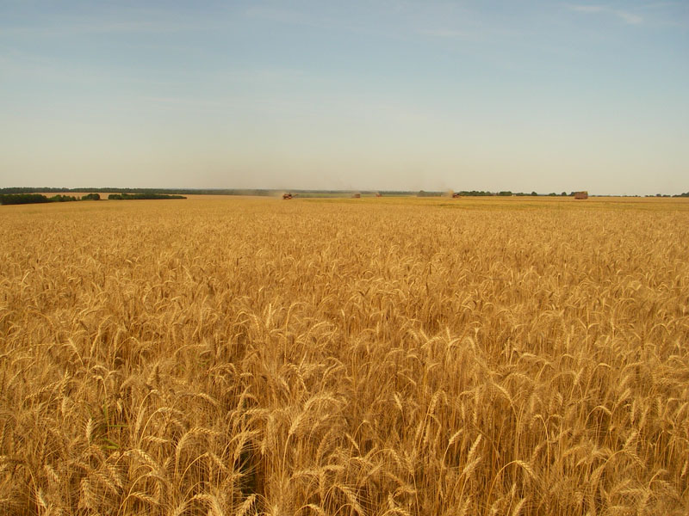

Slide 6
Значення.
Серед галузей рослинництва найважливішою є зернове господарство. Це основа всього сільськогосподарського виробництва. Зернові культури відіграють провідну роль у структурі посівних площ . Так, від зерна і продуктів його переробки значною мірою залежить і могутність держави, і добробут її населення. Зернове господарство формує продовольчий фонд і постачає фуражне зерно тваринництву, створює резервні державні запаси зерна і дає продукцію на експорт.

Slide 7
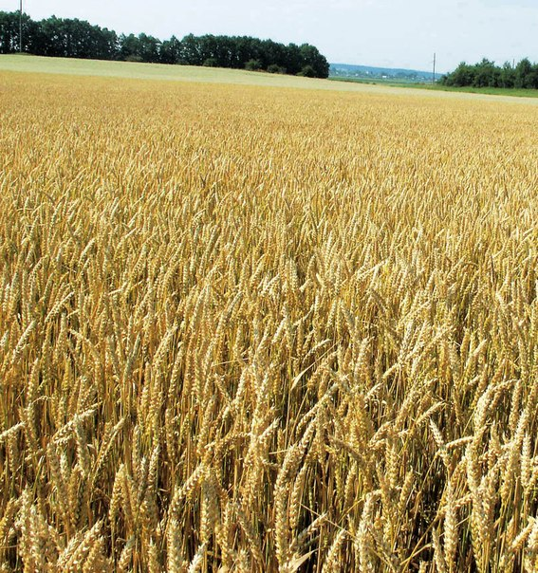

Slide 8
Структура.
Зернове господарство є основною базою, що формує зернопродуктовий підкомплекс АПК. До його складу входить: вирощування зерна, його заготівля, зберігання; ряд галузей харчової промисловості, що переробляють і використовують перероблену зернову продукцію (борошномельна, хлібопекарська, макаронна, кондитерська, виробництво харчових концентратів, спиртова, крохмале-патокова та пивоварна); селекція і насінництво зернових культур, виробництво засобів виробництва, що забезпечують його функціонування; інфраструктура, що обслуговує цей підкомплекс.

Slide 9
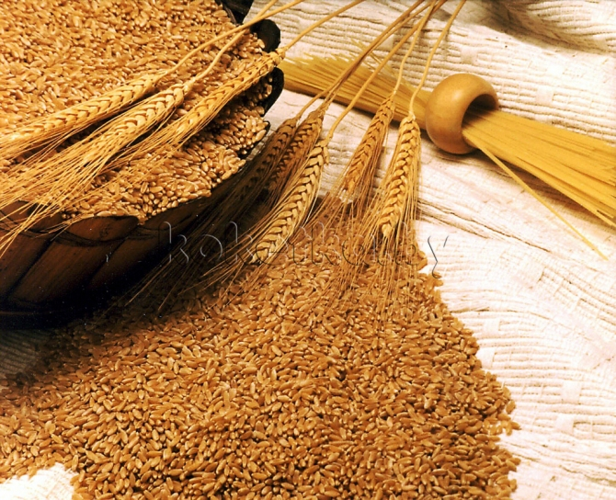

Slide 10
В структурі виробництва зерна більше половини припадає на озиму пшеницю. Друге місце за валовим збором посідає ячмінь, на третьому місці знаходиться кукурудза, на четвертому — жито. За обсягами валового збору їм значно поступаються овес, просо, гречка, рис, зернобобові.

Slide 11
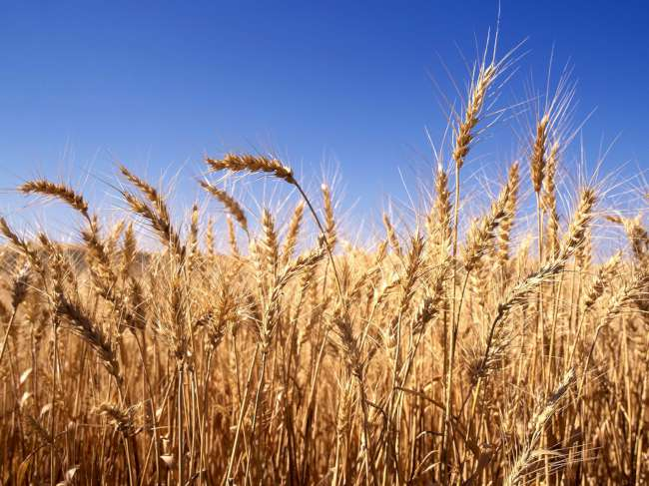

Slide 12
Основна продовольча зернова культура України — озима пшениця. Яра пшениця використовується в основному як страхова культура, коли доводиться пересівати пошкоджені ділянки озимини.

Slide 13
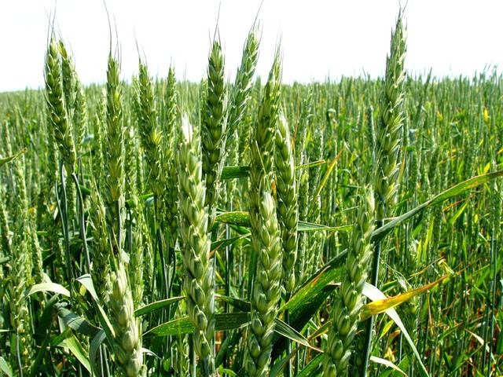

Slide 14
Її посіви зосереджені в степу, де розміщено більше половини її посівної площі в Україні. В Лісостепу — третина посівів і найменше в Поліссі і в районах Карпат. Значна концентрація посівів озимої пшениці в Дніпропетровській, Запорізькій, Донецькій, Кіровоградській, Харківській, Полтавській, Вінницькій, Одеській, Миколаївській, Херсонській областях та Автономній Республіці Крим.

Slide 16
Основне виробництво продовольчого зерна озимої пшениці і надалі буде концентруватись у степовій і лісостеповій зонах, де природні умови сприяють вирощуванню зерна високої якості

Slide 17
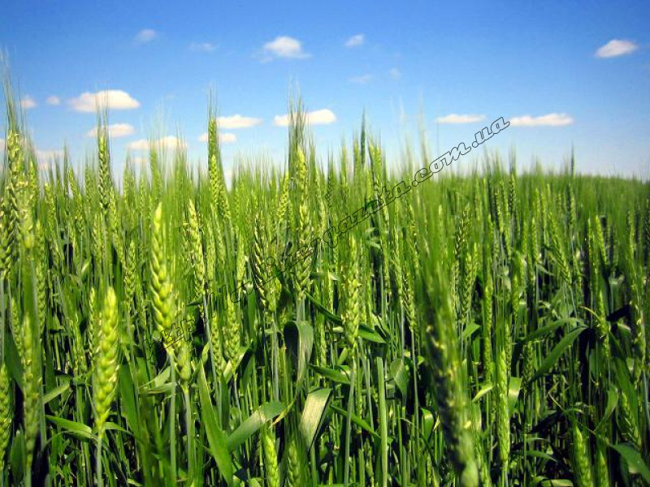

Slide 18
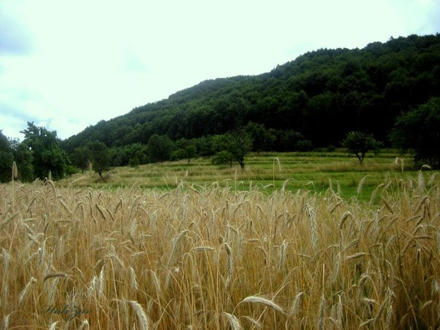
Озиме жито — друга важлива продовольча культура, менш вимоглива до грунтово-кліматичних умов, ніж пшениця. Основні її посіви зосереджені в Поліссі, в Карпатах і в деяких (переважно північних) районах Лісостепу.

Slide 19
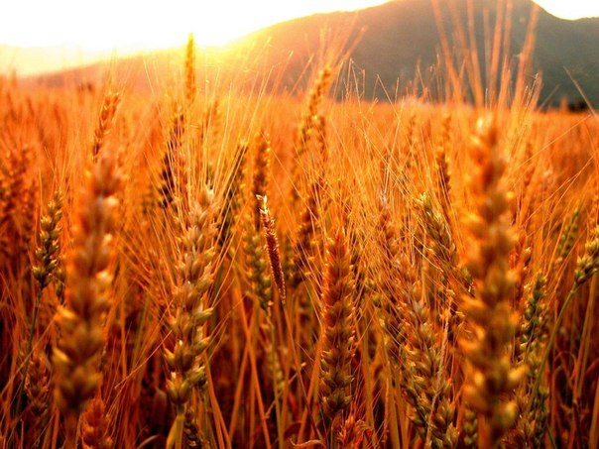

Slide 20
Основними продовольчими круп’яними культурами, що вирощуються в Україні, є гречка, просо і рис.

Slide 21
Гречка — цінна культура. Але посіви її порівняно невеликі через низьку врожайність, складність очищення тощо. Найбільш сприятливі умови для її вирощування — північні райони Лісостепу і Полісся, де зосереджені основні її посіви.

Slide 22
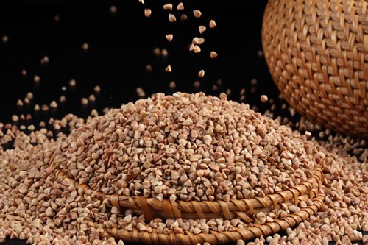

Slide 23
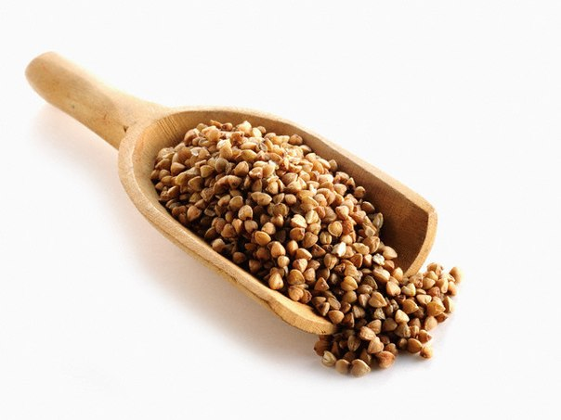

Slide 24
Рис — нова для України круп’яна культура. Росте на зрошувальних землях Автономної Республіки Крим, Херсонської, Одеської та Миколаївської областей.

Slide 25
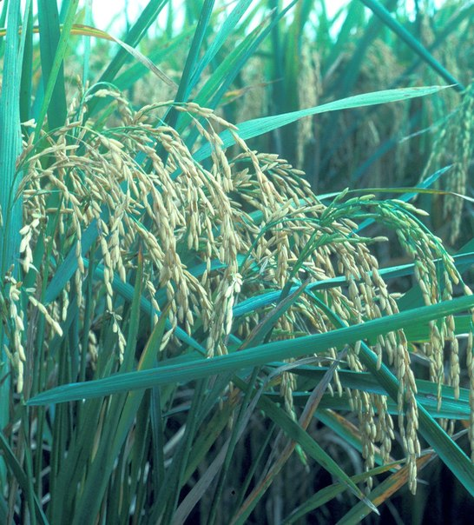

Slide 26
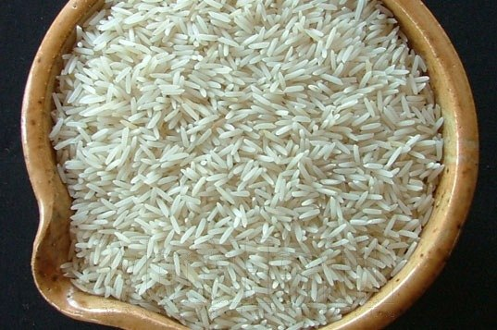

Slide 27
Ячмінь — основна фуражна і частково продовольча зернова культура. Найсприятливішими для неї є грунтово-кліматичні умови західного і північного Степу та Лісостепу.

Slide 28
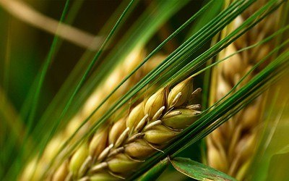

Slide 29
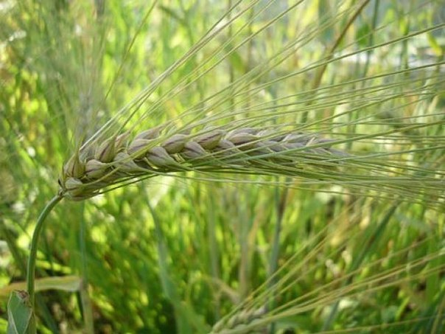

Slide 30
Кукурудза — цінна продовольча і фуражна культура, Найкращі грунтово-кліматичні умови для її вирощування в лісостеповій і степовій зонах. Особливо сприятливі умови для вирощування гібридного насіння склалися в Дніпропетровській, Одеській, Миколаївській областях; менш сприятливі — в Поліссі і в Карпатах.

Slide 31
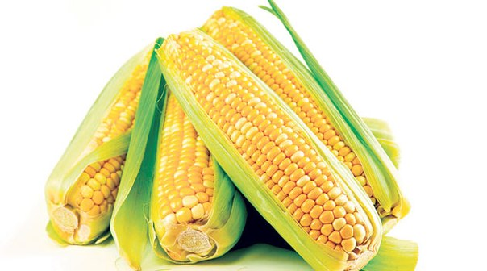

Slide 32
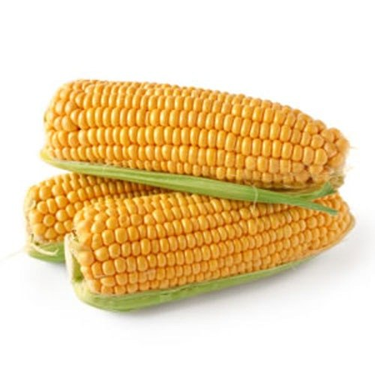

Slide 33
Овес — фуражна і продовольча культура. Найбільшу частку в структурі посівних площ овес займає в Поліссі і в районі Карпат.

Slide 34
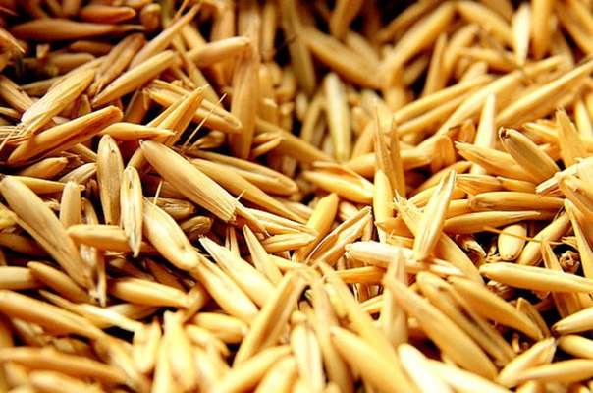

Slide 35
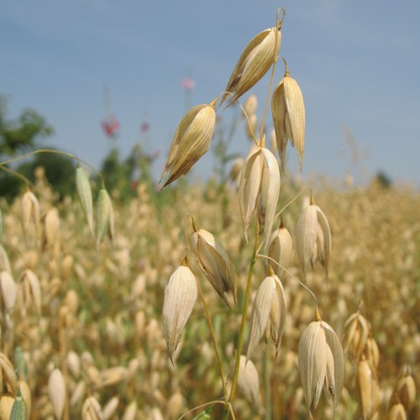

Slide 36
Зернобобові культури мають велике фуражне і частково продовольче значення. Посіви зернобобових мають і агротехнічне значення, збагачуючи грунт азотом. До основних зернобобових культур належать горох, віка, кормовий люпин, а також квасоля, соя, сочевиця та ін

Slide 37
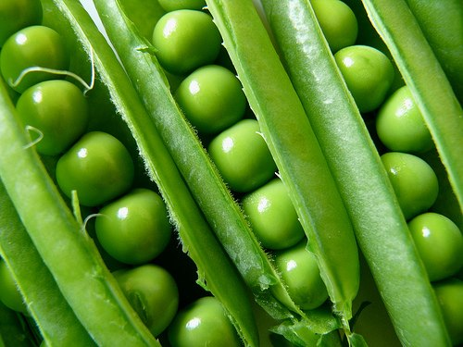

Slide 38
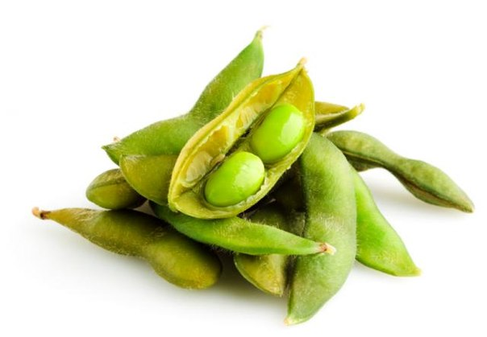

Slide 39
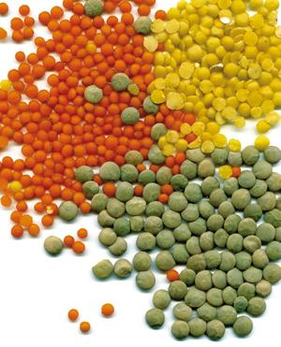

Slide 40
Незважаючи на те, що зараз Україна має всі умови для розвитку сільського господарства, зокрема і зернового, в розвитку зернової галузі України є значні проблеми, які пов’язані із поганим матеріально-технічним забезпеченням, зокрема наявністю транспортних засобів для проведення зернових робіт, неефективним удобренням наших ґрунтів, низькими експортними цінами на наше зерно, світовою економічною кризою, недостатнім рівнем кваліфікації працівників даної галузі.

Slide 41
Дякуємо за увагу !!!

